Slide 2
第 12 章
策略執行與組織變革、人力資源，和企業文化

Slide 3
CHAPTER 12 策略執行與組織變革、人力資源，和企業文化
Chapter 12
§12.1 組織變革
§12.2 策略執行與人力資源
§12.3 企業文化

Slide 4

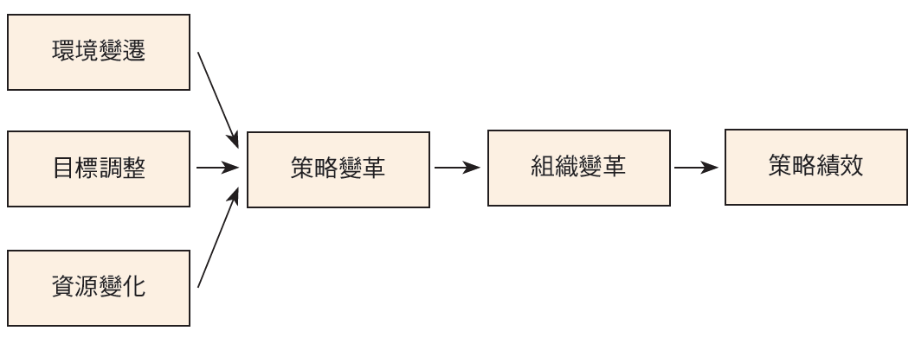
前言
策略執行（Strategy Implementation）
指如何將策略計畫轉變成所需要的行動與成果。
圖12-1 策略變革的邏輯關係

Slide 5

前言
策略窗口（Strategic Window）
指市場的主要要求和企業的核心競爭力，彼此最為匹配的一段有限的時間。
組織變革必須在不錯失策略窗口的機會下調整完成，如果組織變革無法在這有限的時間內完成，策略執行也無法成功進行。

Slide 6
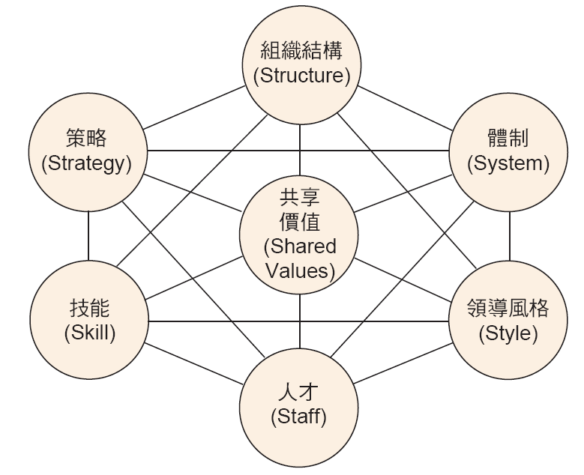
前言
圖12-2 7-S架構

Slide 7
§12.1組織變革
組織變革（Organizational Change）
是指針對組織所進行的大幅度修正或調整。
組織變革可以分為兩種類型：計畫型變革（Planned Change）與因應型變革（Reactive Change）。
預先規劃而產生的變革，因此主要是對於未來所做的一種有系統、有秩序的預期性變革
指因應非預期事件而所產生的變革，因此這是一種零星、缺乏預先規劃下，對於事件的變革反應

Slide 8




§12.1組織變革
組織變革的內涵
技術為基礎的變革
結構為基礎的變革
文化為基礎的變革
人員為基礎的變革
任務為基礎的變革

Slide 9

§12.1組織變革
技術為基礎的變革
是指針對工作流程、生產與製造方法、設備、控制系統，與資訊系統等所進行的變革與修正。
結構為基礎的變革
是針對組織結構的基本要素，以及組織的整體設計所進行的改變。

Slide 10


§12.1組織變革
文化為基礎的變革
包括改變企業所共有的價值觀、信念、習慣，與基本行為，也就是文化變革是企圖用一套新的價值或信念體系，來替代舊有的價值或信念體系。

Slide 11


§12.1組織變革
任務為基礎的變革
主要是針對工作的內容、程序與步驟所進行的變革。
人員為基礎的變革
主要是在改變員工的知覺、態度、能力，與期望。

Slide 12
CHAPTER 12 策略執行與組織變革、人力資源，和企業文化
Chapter 12
§12.1 組織變革
§12.2 策略執行與人力資源
§12.3 企業文化

Slide 13


§12.2策略執行與人力資源
策略執行與用人決策
策略執行往往引發很多人力資源相關問題。
如: 帶給員工
策略執行與人力資源的關係主要表現在:
新的機會和威脅
新的人際關係
用人決策
執行與績效評估
獎酬制度

Slide 14

§12.2策略執行與人力資源
評估獎酬制度是否適當的五個問題
這個獎酬制度是否真能吸引員工注意?
員工是否真正瞭解這個獎酬制度?
這個獎酬制度是否能加強企業內的溝通?
這個獎酬制度是否提升企業或單位的績效?
這個獎酬制度是否會履行承諾?

Slide 15
CHAPTER 12 策略執行與組織變革、人力資源，和企業文化
Chapter 12
§12.1 組織變革
§12.2 策略執行與人力資源
§12.3 企業文化

Slide 16

§12.3企業文化
企業文化代表著企業成員所共同擁有的一套價值觀和信念系統，不同的企業間，在價值觀和信念上可能會有很大的差異。
企業文化可以成為一種相當有效的管理工具。策略管理人員便可以透過企業文化來無形引導企業成員的作為，而不需藉助於管理人員的直接監督和指揮。

Slide 17
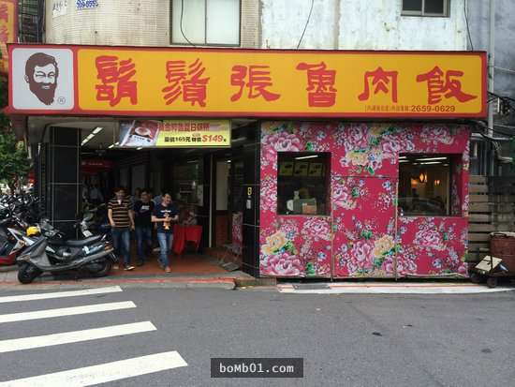
§12.3企業文化
企業文化在策略上的主要意義
企業文化本身便是一種競爭優勢
企業文化是雙面刃
必須維持企業文化的活力
一些傳統的老企業如何能夠建立創新的企業文化，成為其是否能夠持續成長的關鍵

Slide 18
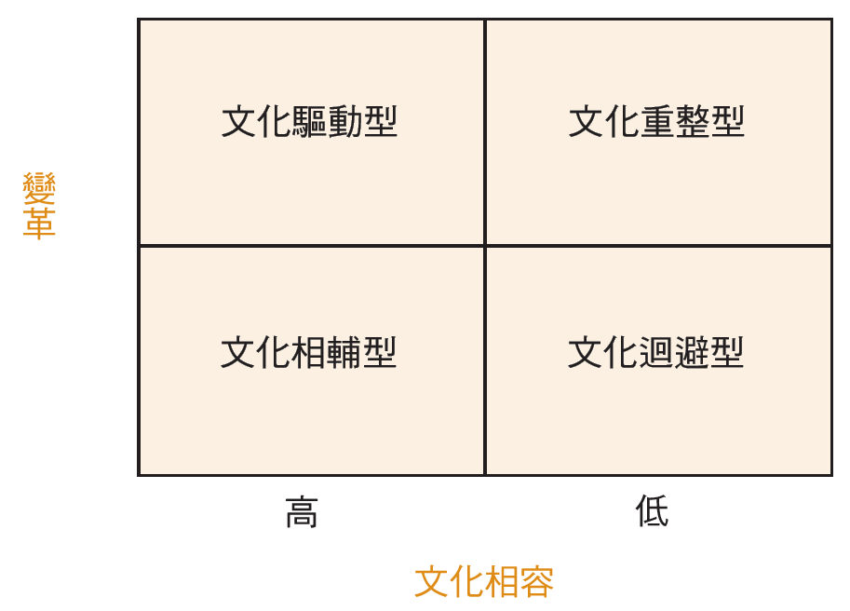
§12.3企業文化
策略執行與文化的關係類型
圖12-3 策略執行與文化關係

Slide 19





THE END

